Slide 1






Slide 2








- Tóm tắt được nội dung chính đã học dưới dạng sơ đồ.
- Vận dụng được kiến thức về nấm vào cuộc sống hàng ngày.

Slide 3


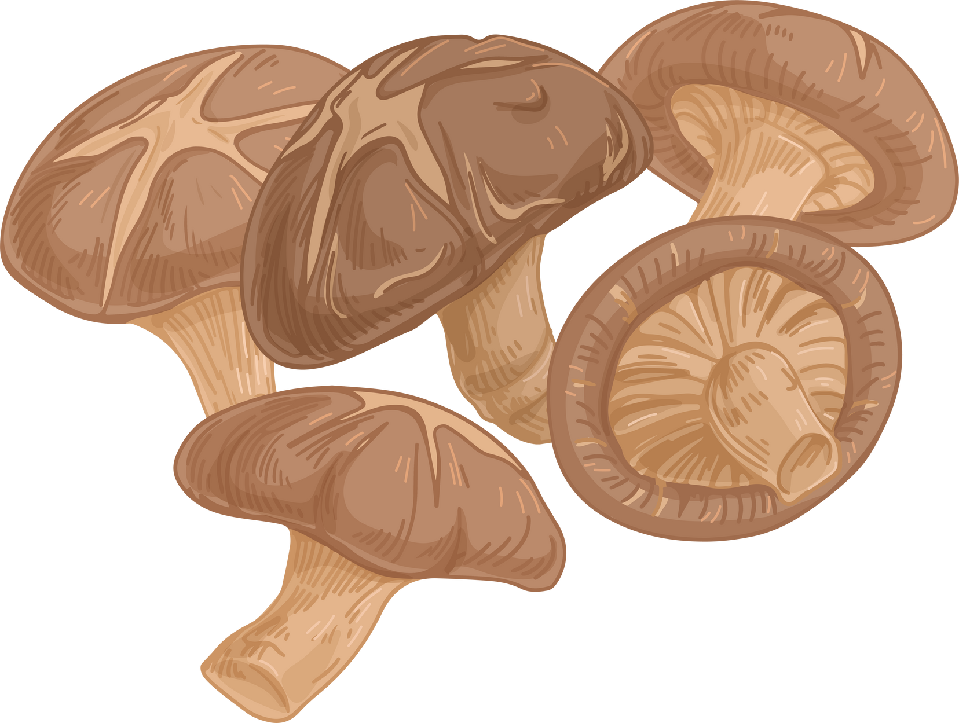

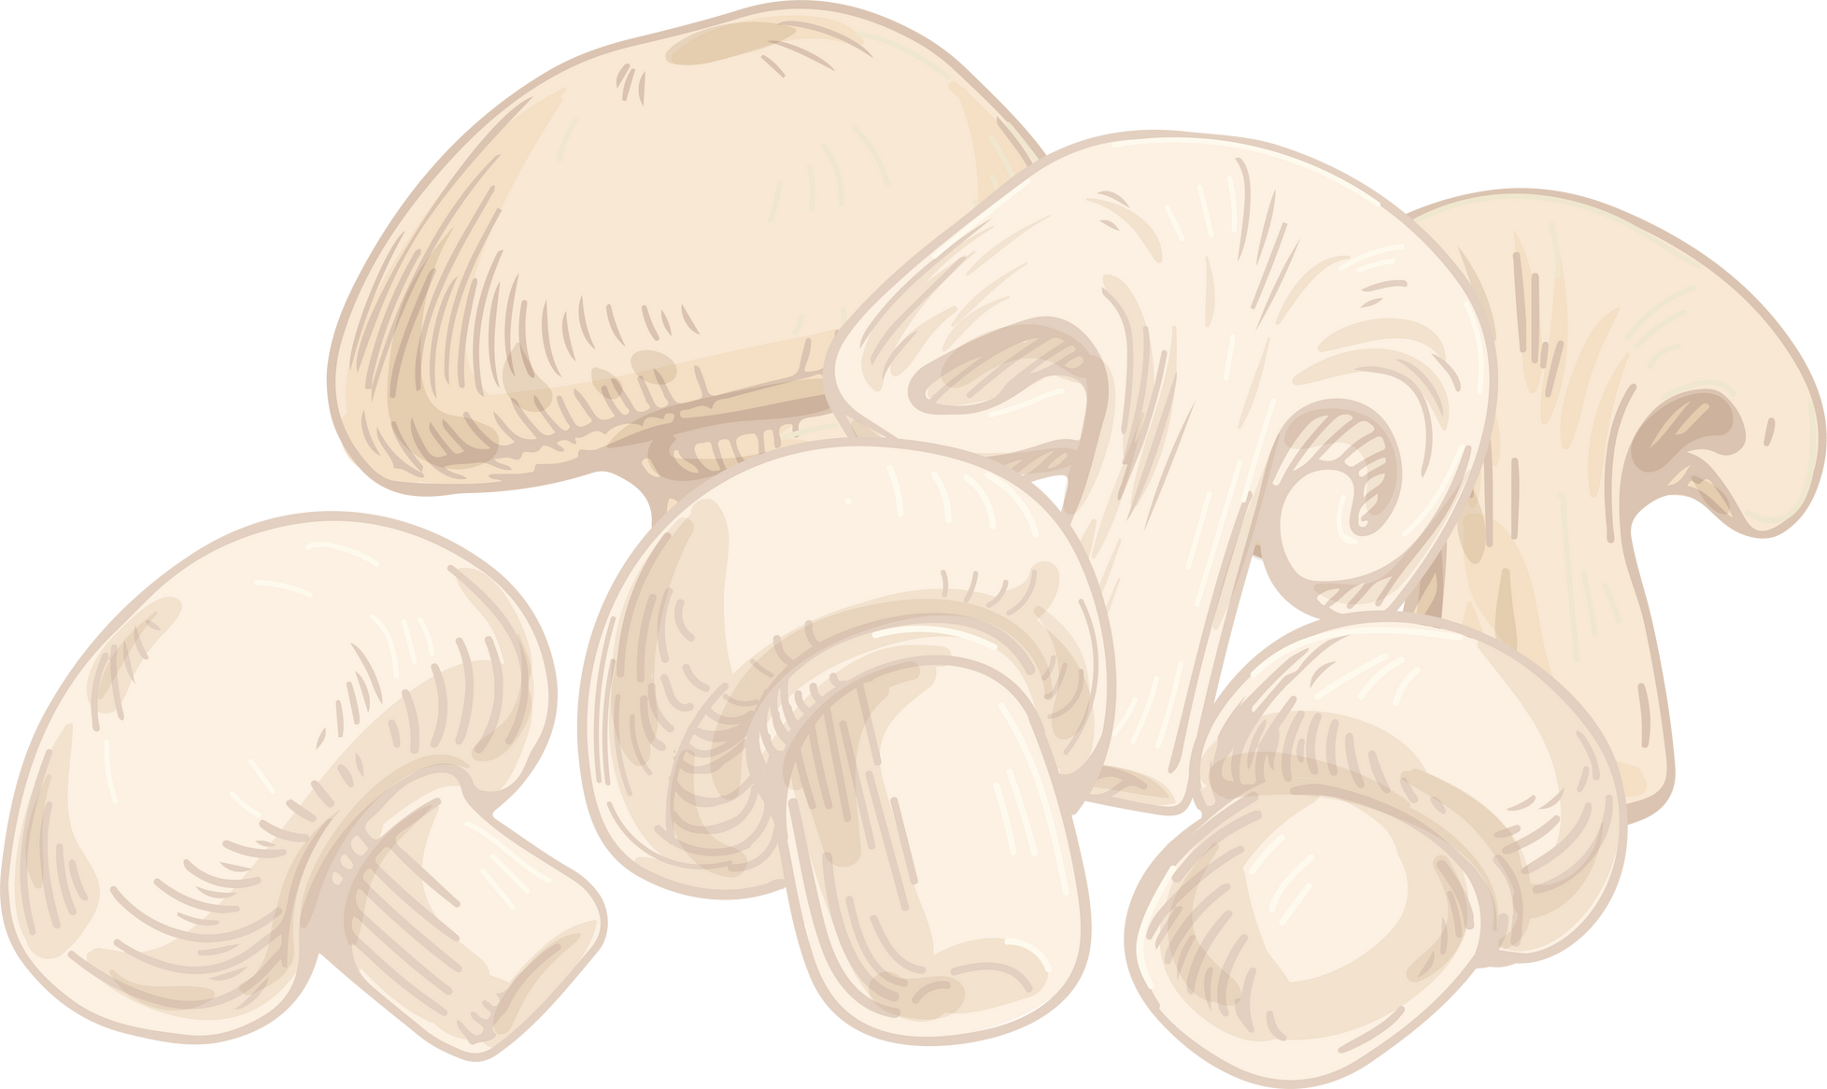
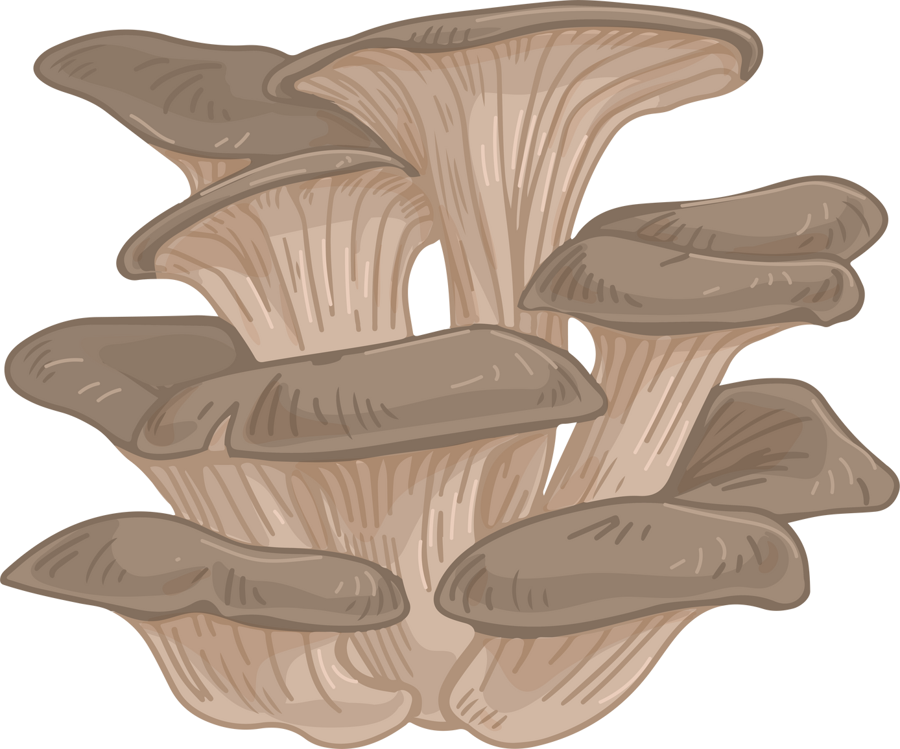
1
Em hãy kể tên một số loại nấm mà em biết?
2
Nấm thường sống ở đâu?

Slide 4



Slide 5


Hoạt động 3
Nêu cách bảo quản phù hợp để tránh nấm mốc cho những
thực phẩm ở hình 2.

Slide 6
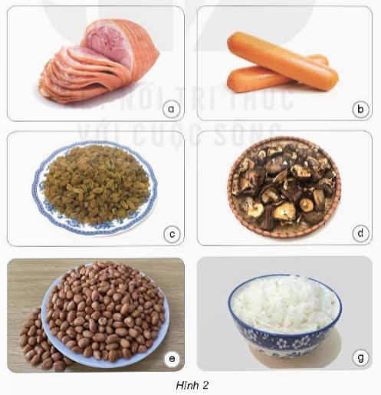
Nêu cách bảo quản phù hợp để tránh nấm mốc cho những thực phẩm bên
+ Bảo quản lạnh: thịt nguội, xúc xích, cơm.
+ Sấy khô: nho, nấm, lạc, cơm
+ Hút chân không (để ở nhiệt độ phòng trong một khoảng thời gian ngắn): nho, nấm, lạc.

Slide 7
Hoạt động 4
Xem video và nhận diện một số loài nấm độc

Slide 8
- Màu sắc và hình dáng của một số loài nấm độc như thế nào?
- Em cần làm gì nếu nhìn thấy nấm lạ?

Slide 9


Chia sẻ hiểu biết về Nấm cho người thân nghe.
  Thực hành bảo quản thực phẩm trong gia đình, ghi lại cách bảo quản và báo cáo.

Slide 10

